Slide 1
第6章 指针与引用
吴永辉
上海智能信息处理重点实验室，复旦大学计算机科学技术学院
yhwu@fudan.edu.cn
Wechat: 13817360465
《程序设计》

Slide 2
目录
6.1 指针
6.2 指针和数组
6.3 指针形参
6.4 数组形参
6.5 字符指针形参
6.6 函数形参
6.7 返回指针值的函数
《程序设计》

Slide 3
6.1 指针
指针是C语言中用于表示程序对象地址的一类数据
指针的作用表现在:
  间接引用它所指的对象
  描述数据和数据之间的关系，以便构造复杂的数据结构
  利用各种类型指针形参，能使函数增加活力
  指针与数组结合，使引用数组元素的形式更加多样、访问数组元素的手段更加灵活
  熟练正确应用指针能写特别紧凑高效的程序
  ……
《程序设计》

Slide 4
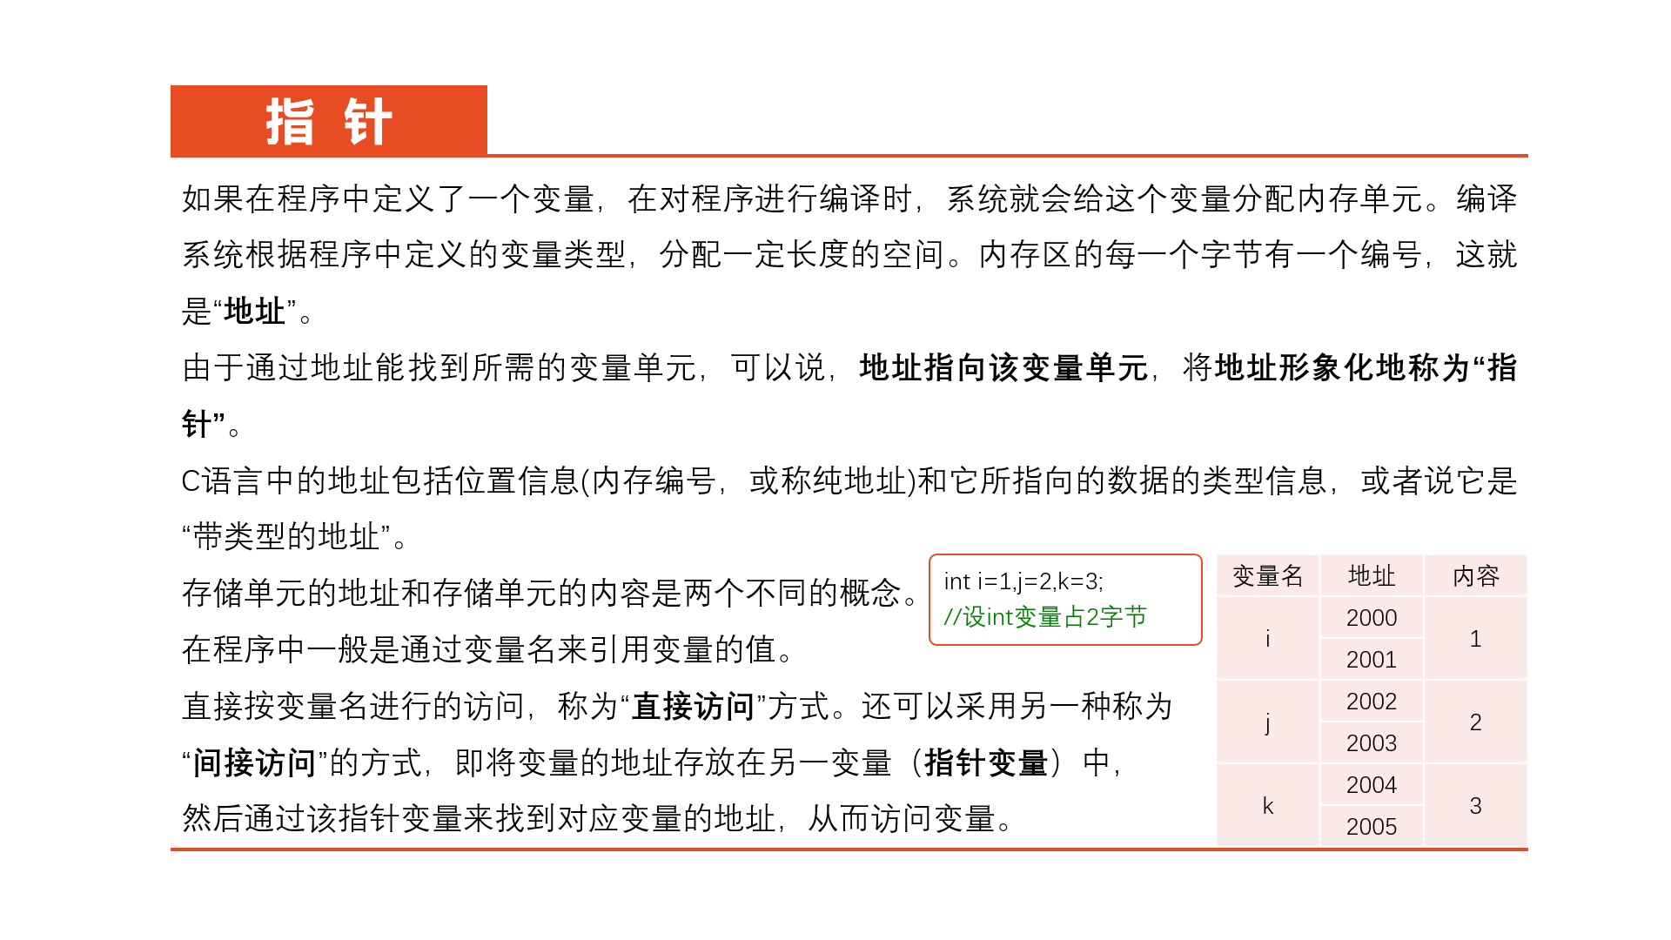
《程序设计》

Slide 5
变量地址与变量内容
程序中的变量在内存中占据一定的存储单元，存储单元的开始地址称为变量的地址，在存储单元中存储的数据信息称为变量的内容
数据对象在程序中用变量与其对应，程序用变量定义引入变量、指定变量的类型和名
编译系统根据类型确定变量所需的内存空间的字节数量和它的值的表示形式，检查程序对变量操作的合法性，对合法的操作翻译出正确的计算机指令
变量的名供程序引用它，程序按名引用变量的内容或变量的地址
《程序设计》

Slide 6
变量地址与变量内容(续)
对于代码： int x = 1; x = x + 2
  “x = x+2;”中的第一个x表示引用变量x的地址;第二个x表示引用变量x的内容
  该语句的意义是:完成取x的内容，加上2的计算，并将计算结果存入变量x的地址所对应的单元中
在程序执行时，源程序中按名对变量的引用，已被转换成按地址引用，利用变量的地址或取其内容或存储值
《程序设计》

Slide 7
指针变量
指针变量是指取地址值的变量，用于存放某个变量的地址
当指针变量p的值为变量v的地址时，就说指针变量p指向变量v
为了便于类型检查，一种指针变量所指向的变量的类型在指针变量定义时说明
《程序设计》

Slide 8
指针变量定义
定义指针变量的一般形式为：类型 * 标识符;
  其中，标识符是指针变量的名，标识符之前的符号“*”，表示该变量是指针变量。而最前面的“类型”，表示该指针变量所指向的程序对象的类型
比如语句：int i, *ip;
  分别定义一个整型变量i和一个能指向int型变量的指针变量ip
指针变量定义时也可指定初值，如
int j; int *intpt = &j；
  在定义整型指针变量intpt时，给它初始化为整型变量j的地址
《程序设计》

Slide 9
指针变量及其所指向的变量
运算符 &：取变量的地址；&x的值就是变量x的地址
给定指针变量p和整型变量x，若p=&x，则x是p所指向的变量
变量的地址也可作为一种值被存储和运算。源程序除能按名引用变量外，也可利用变量的地址引用变量
  按变量名引用变量习惯称为直接引用
  将变量A的地址赋给指针B，借助于指针变量B引用变量A称为对A的间接引用
《程序设计》

Slide 10
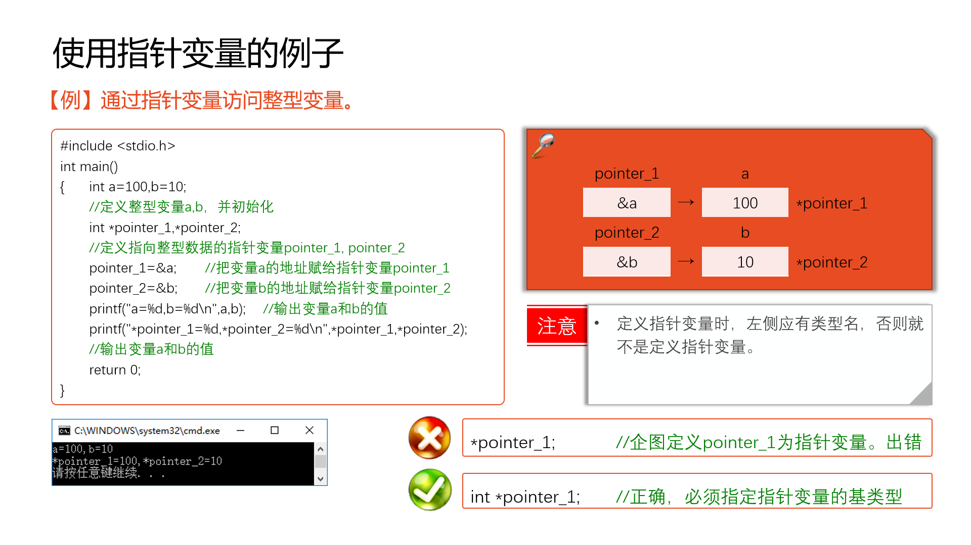
《程序设计》

Slide 11
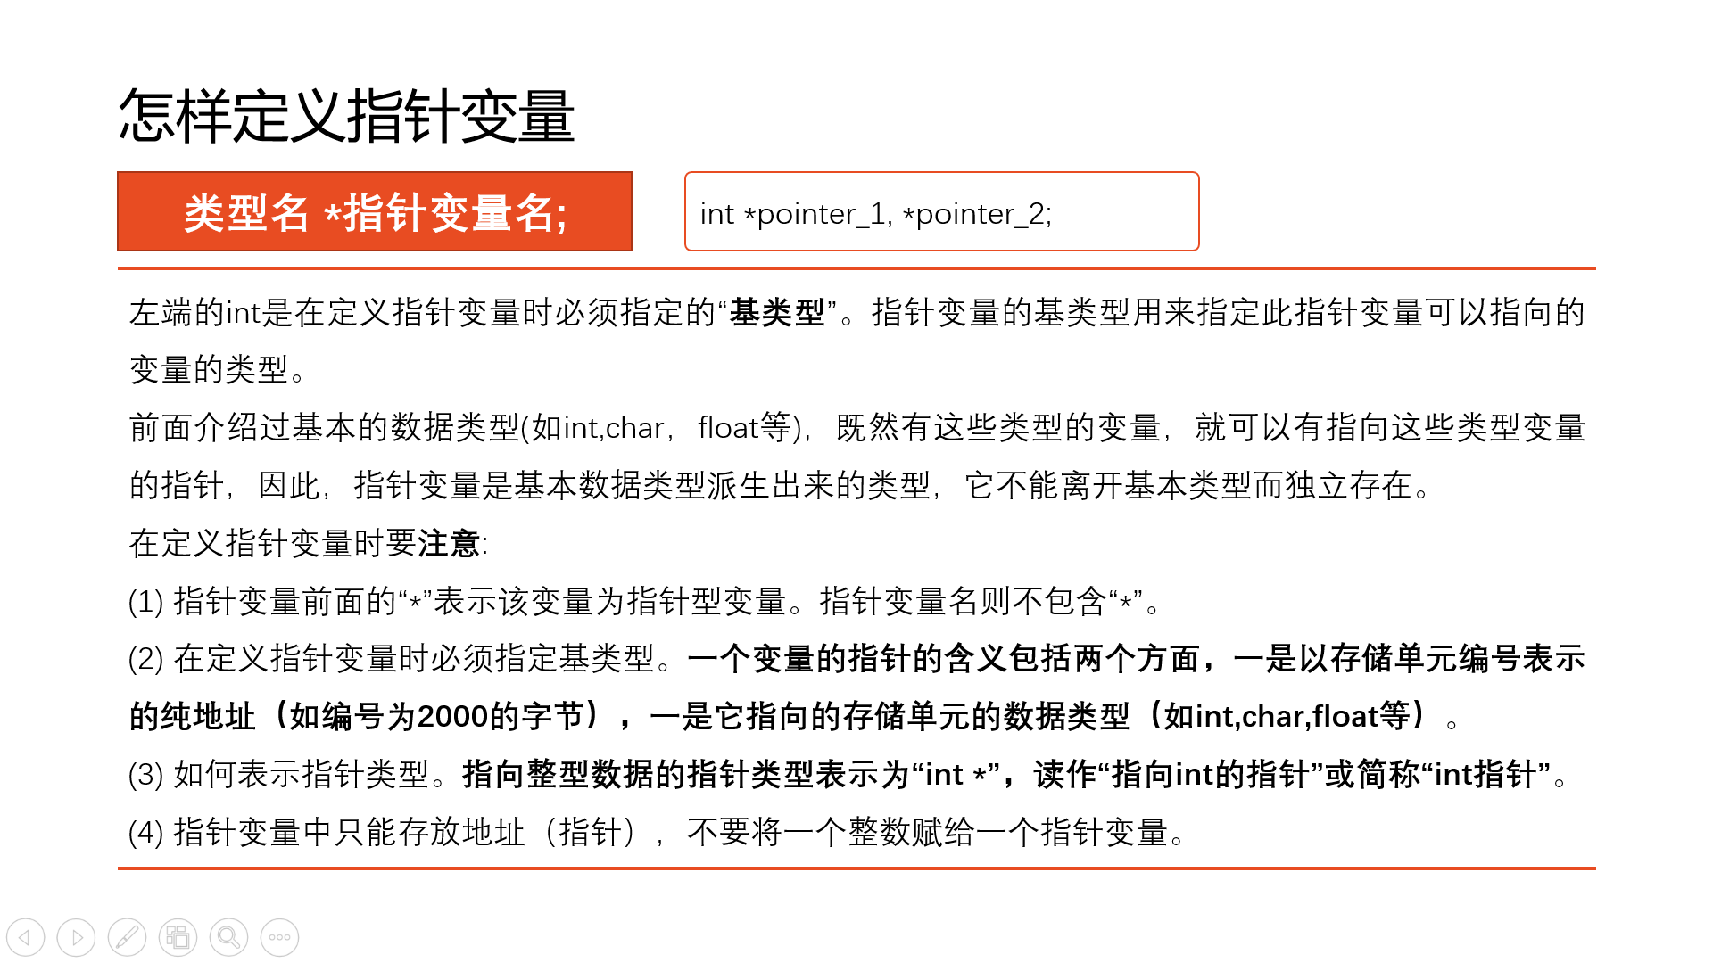
《程序设计》

Slide 12
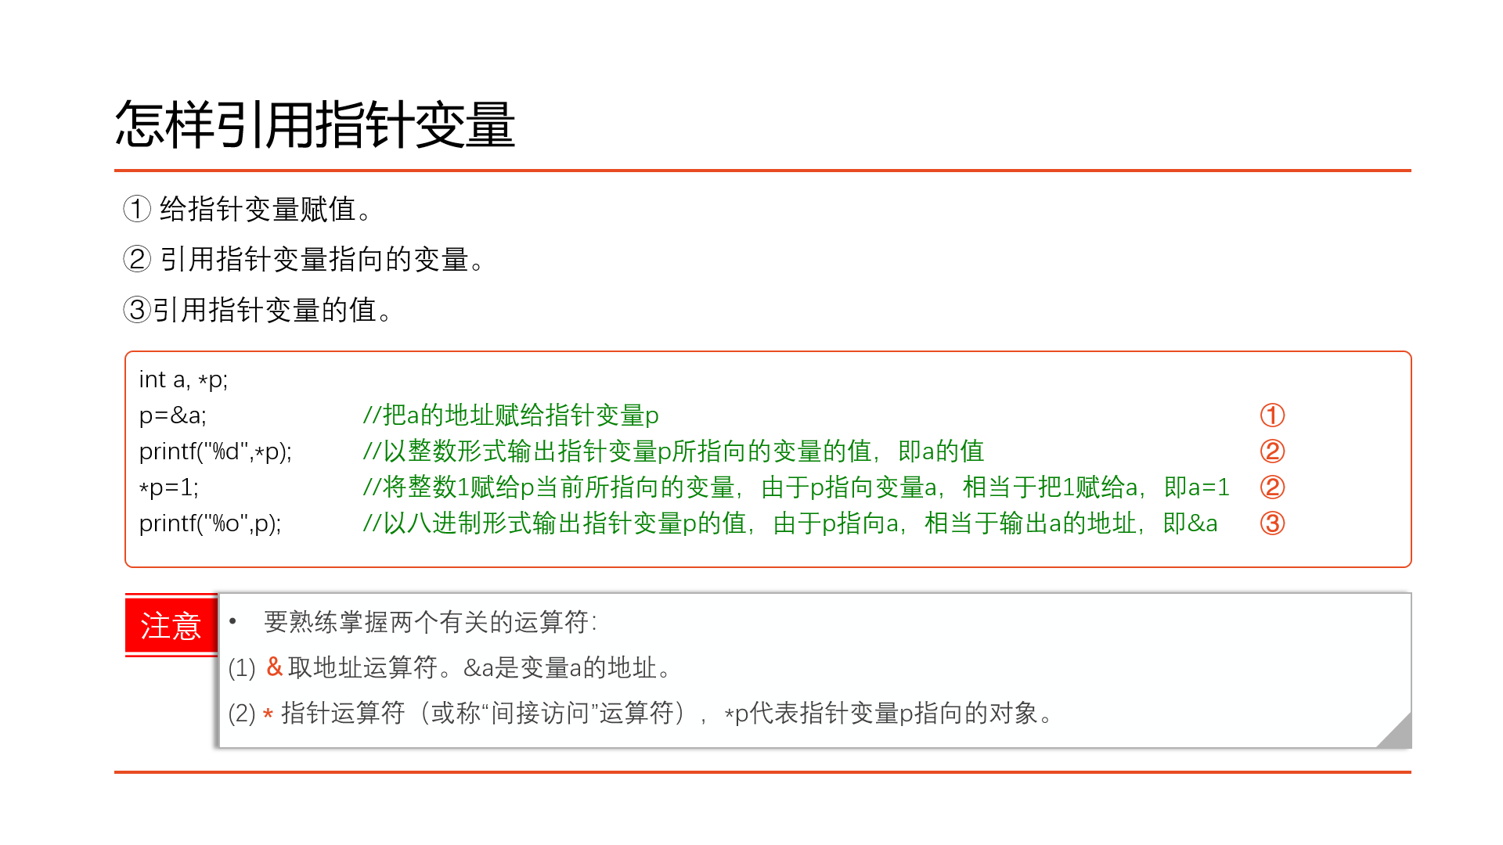
《程序设计》

Slide 13
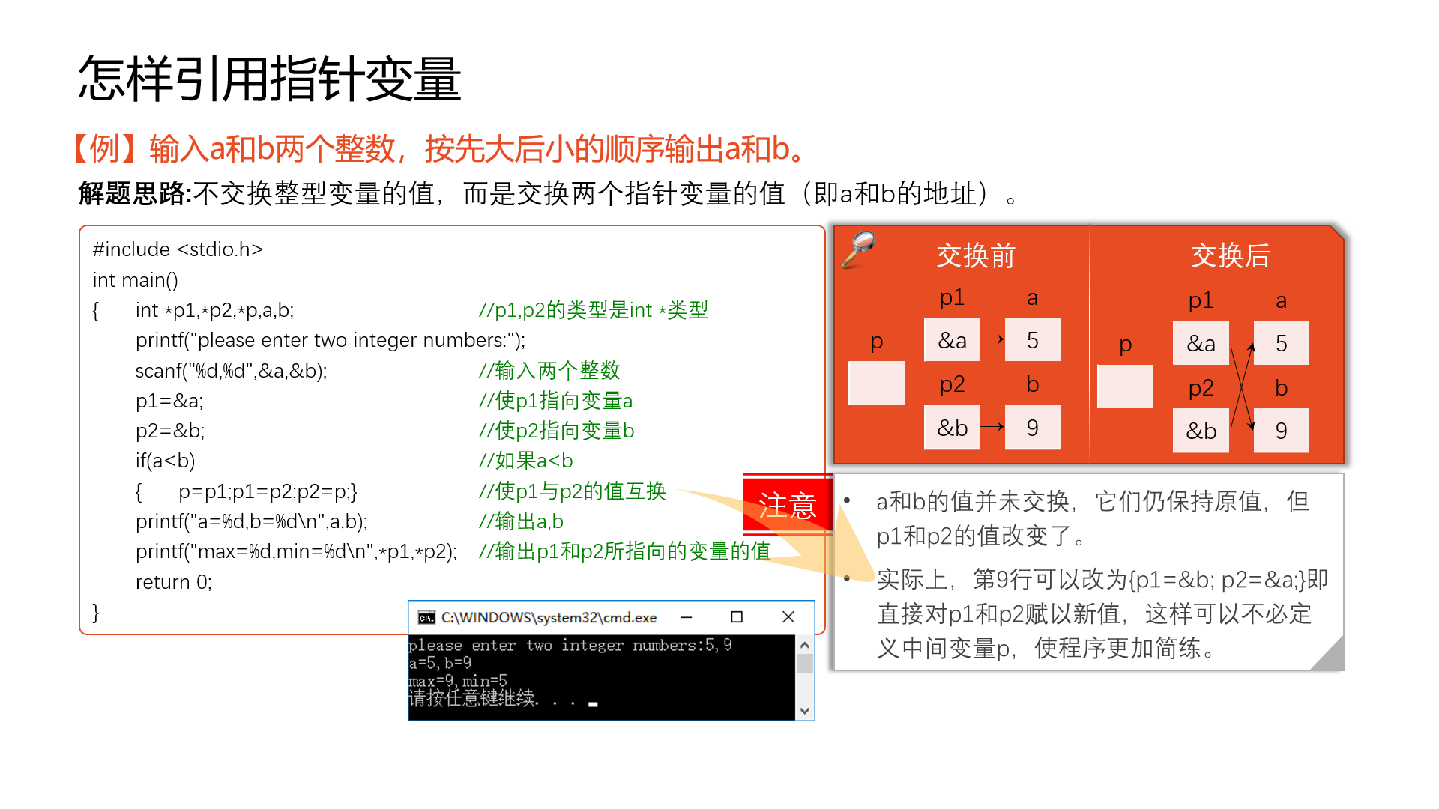
《程序设计》

Slide 14
有关指针的几个概念
指针类型
指针所指向的类型
指针的值或者叫指针所指向的内存区
还有指针本身所占据的内存区
《程序设计》

Slide 15
指针类型
从语法的角度看，你只要把指针声明语句里的指针名字去掉，剩下的部分就是这个指针的类型。这是指针本身所具有的类型。例如
  int *ptr; //指针的类型是int *
  char *ptr; //指针的类型是char *
  int **ptr; //指针的类型是 int **
  int (*ptr)[3]; //指针的类型是 int(*)[3]
  int *(*ptr)[4]; //指针的类型是 int *(*)[4]
《程序设计》

Slide 16
指针指向的类型
从语法上看，把指针声明语句中的指针名字和名字左边的指针声明符*去掉，剩下的就是指针所指向的类型。例如：
  int *ptr; //指针所指向的类型是int
  char *ptr; //指针所指向的类型是char
  int **ptr; //指针所指向的类型是int *
  int (*ptr)[3]; //指针所指向的类型是int()[3]
  int *(*ptr)[4]; //指针所指向的类型是int *()[4]
通过指针来访问指针所指向的内存区时，指针所指向的类型决定了编译器将把那片内存区里的内容当做什么来看待
《程序设计》

Slide 17
指针的值
指针的值，或者叫指针所指向的内存区或地址，是指针本身在内存区的值，这个值将被编译器当作一个地址，而不是一个一般的数值
  在32位程序里，所有类型的指针的值都是一个32位整数，因为32位程序里内存地址全都是32位长
《程序设计》

Slide 18
指针的值
指针所指向的内存区就是从指针的值所代表的那个内存地址开始，长度为sizeof(指针所指向的类型)的一
片内存区
我们说一个指针的值是xxxx，就相当于说该指针指向了以xxxx为首地址的一片内存区域
我们说一个指针指向了某块内存区域，就相当于说该指针的值是这块内存区域的首地址
指针所指向的内存区和指针所指向的类型是两个完全不同的概念
  int *p; p所指向的类型已经有了，但由于指针还未初始化，所以它所指向的内存区是不存在的，或者说是无意义的
《程序设计》

Slide 19
指针本身所占据的内存区
指针本身占了多大的内存，可以用函数sizeof(指针的类型)获得
在32位平台里，指针本身占据了4个字节的长度
#include <stdio.h>
void main()
{
char ch,*chp; chp=&ch;
printf("&ch1=0x%\nchp=0x%x\n",&ch, chp);
}
结果为：
&ch=0x12ff7c
chp=0x12ff7c
《程序设计》

Slide 20
运算符&和*
&是取地址运算符；*叫做“间接运算符”
&a的运算结果是一个指针，指针的类型是a的类型加个*，指针所指向的类型是a的类型，指针所指向的地址是a的地址
*p的结果是p所指向的东西，它的类型是p指向的类型，它所占用的地址是p所指向的地址
《程序设计》

Slide 21
空指针
空指针表示 “未分配” 或者“尚未指向任何地方”的指针，用null表示
空指针在概念上不同于未初始化的指针。空指针可以确保不指向任何对象或函数；而未初始化指针则可能指向任何地方
每种指针类型都有一个空指针, 而不同类型的空指针的内部表示可能不尽相同。尽管程序员不必知道内部值, 但编译器必须时刻明确需要那种空指针, 以便在需要的时候加以区分
《程序设计》

Slide 22
指针表达式
一个表达式的最后结果如果是一个指针，那么这个表达式就叫指针表达式
下面是一些指针表达式的例子
int a,b; int array[10]; int *pa;
pa=&a;//&a是一个指针表达式。
int **ptr=&pa;//&pa也是一个指针表达式。
*ptr=&b;//*ptr和&b都是指针表达式。
pa=array;
pa++;//这也是指针表达式。
《程序设计》

Slide 23
指针类型转换
如果有一个指针p，我们需要把它的类型和所指向的类型改为TYEP*和TYPE，那么语法格式是：(TYPE*)p；
这样强制类型转换的结果是一个新指针，该新指针的类型是TYPE*，它指向的类型是TYPE，它指向的地址就是原指针指向的地址。而原来的指针p的一切属性都没有被修改
《程序设计》

Slide 24
指针类型转换
int a=123, b;
int *ptr=&a;
char *str;
b=(int)ptr;//把指针ptr的值当作一个整数取出来
str=(char*)b;//把这个整数的值当作一个地址赋给指针str
《程序设计》

Slide 25
指针的安全问题
char s='a';
int *ptr;
ptr=(int*)&s;
*ptr=1298；
指针ptr是一个int*类型的指针，它指向的类型是int，它指向的地址就是s的首地址。在32位程序中，s占一个字节，int类型占四个字节。
最后一条语句不但改变了s所占的一个字节，还把和s相临的高地址方向的三个字节也改变了！
《程序设计》

Slide 26
使用指针变量注意事项
不能将一个不能指的对象的地址赋给指针变量
  int i = 100, j, *ip, *intpt; float f, *fp;
  ip = 100; /*错！指针变量不能赋整数值 */
  intpt = j; /* 错！指针变量不能赋整型变量的值 */
  fp = &i; /*错！ float*类型变量，不能指向int型变量 */
  fp = ip; /*错！不同类型指针变量不能相互赋值 */
《程序设计》

Slide 27
使用指针变量注意事项（续）
以下都是正确的赋值：
  ip = &i ; /* 使 ip 指向 i */
  intpt = ip ; /* 使 int pt 指向 ip 所指变量 */
  fp = &f ; /* 使 fp 指向 f */
  ip = NULL ; /* 使 ip 不再指向任何变量 */
以上例子说明:同类型的指针变量可以相互赋值；可以赋指针变量能指向的程序对象地址给指针变量
《程序设计》

Slide 28
使用指针变量注意事项（续）
当指针变量明确指向一个对象，它的值不是 NULL 时，可以用运算符“*”，引用指针变量所指向的对象
  如 ip = &i; j = *ip;
  实现将指针变量ip所指变量的内容(即变量i的内容)赋给变量j。其中，赋值号右边的*ip 表示引用ip所指变量的内容。上述赋值等价于： j = i;
语句 *ip = 200;实现向指针变量ip所指变量(即变量i)赋值200。
  赋值号左边的*ip表示引用ip所指变量。上述赋值等价于 i = 200;
int *p, i=10; *p=10; /* 错！P指向未定 *
《程序设计》

Slide 29
使用指针变量注意事项（续）
记号“*指针变量名”与指针变量所指变量的“变量名”等价
  如 “ip=&i; intpt = &j; *intpt = *ip+5;” 与语句“j = i+5;” 等价
要特别注意指针变量之间的赋值，指针变量所指向的变量之间的赋值，这两种赋值在表示方法上的区别
  如 “intpt = ip; ” 使两个指针变量intpt与ip指向同一个对象，或都不指向任何对象(如果ip的值为NULL)
《程序设计》

Slide 30
使用指针变量注意事项（续）
i=100; j=200; ip=&i; intp=&j; intp=ip;
ip
i
ip
i
100
100
intp
j
intp
j
200
200
《程序设计》

Slide 31
使用指针变量注意事项（续）
i=100; j=200; ip=&i; intp=&j; *intp=*ip;
ip
i
ip
i
100
100
intp
j
intp
j
200
100
《程序设计》

Slide 32
使用指针变量注意事项（续）
定义指针变量，使它指向某变量，并通过指针变量引用它所指变量:
  int a = 100, x = 2, *intp = &a;
  x += *intp; *intp *= x;
  改变指针变量的值，就改变了它的指向。从而实现一同样的表示形式能间接引用不同的变量
指针变量最主要的应用有两个方面
  让指针变量指向数组的元素，以便逐一改变指针变量的指向，遍历数组的全部元素
  让函数设置指针形参，让函数体中的代码通过指针形参引用调用环境中的变量
《程序设计》

Slide 33
使用指针变量注意事项
指针变量定义与引用指针变量所指对象采用相似的标记形式(* 指针变量名)，但它们的作用与意义是完全不同的
在指针变量定义中(如 int *ip;)，指针变量名之前的符号“*”说明其随后的标识符是指针变量名
如指针变量定义时带有初始化表达式，如“int i，*ip = &i;” 初始化表达式的地址是赋给指针变量本身，而不是指针变量所指对象
  在初始化之前，指针变量还未指向任何对象
《程序设计》

Slide 34
使用指针变量注意事项（续）
通过某个指向变量i的指针变量ip引用变量i与直接按其名i引用变量i，效果是相同的
  如有 int i, *ip = &i;则凡变量i能使用的地方，*ip一样能用
因单目运算符*、&、++和- -是从右向左结合的。注意分清运算对象是指针变量、还是指针变量所指对象
  如有 int i, j, *ip = &i ;
  语句 j = ++*ip;相当于*ip=*ip+1; j= *ip;
  j = *ip++;相当于语句 j = *ip; ip++;
《程序设计》

Slide 35
使用指针变量注意事项（续）
“j = (*ip)++;” 不同于 “j = *ip++”
前者是先引用ip所指向的对象，取该对象的内容赋给j，并让该对象的内容增加1个单位
后者是将原来ip指向的值赋予j，然后ip本身增加了1个单位
《程序设计》

Slide 36
6.2 指针和数组
6.2.1 指针与数组的区别
6.2.2 指向数组元素的指针
6.2.3 指向字符串的指针
6.2.4 指向数组的指针
6.2.5 指针数组
6.2.6 多级指针
《程序设计》

Slide 37
指针与数组的区别
指针是与地址相关的复合类型，它的值是数据存放的位置（地址）；数组则是一系列的变量
数组名对应着（而不是指向）一块内存，其地址与容量在生命期内保持不变，只有数组的内容可以改变。指针可以随时指向任意类型的内存块，它的特征是“可变”，所以常用指针来操作动态内存
当数组作为函数的参数进行传递时，该数组自动退化为同类型的指针
整数数组a、a[0]和&a的区别
  a = &a[0]
  对数组a的直接引用将产生一个指向数组第一个元素的地址，而&a的结果则产生一个指向全部数组的地址
《程序设计》

Slide 38
指针和数组
指向数组元素的指针
  当指针变量指向数组的元素时，就可用指针引用数组的元素
  设有以下变量定义
    int a[100], *p;
    赋值运算 p = &a[0]使p指向a[0]
    表示&a[0]还有更简洁的方法，即数组名a
《程序设计》

Slide 39
指向数组元素的指针
对指向数组元素的指针允许作有限的运算
  设有以下代码
    int *p, *q, a[100];
    p = &a[10];
    q = &a[50];
  当两个指针指向同一个数组的元素时，这两个指针可以作关系比较(< ，<=， ==，>， >=， !=)
    若两指针p和q指向同一个数组的元素，则p==q为真表示p，q指向数组的同一个元素；若p<q为真，表示p所指向的数组元素的下标小于q所指向的数组元素的下标。如对上述代码p<q为真
《程序设计》

Slide 40
指向数组元素的指针(续)
对指向数组元素的指针允许作有限的运算(续)
  指向数组元素的指针可与整数进行加减运算
    由数组元素在内存中顺序连续存放的规定，以及地址运算规则，表达式a+1为a[1] 的地址，a+2为a[2]的地址。一般地，表达式a+i为 a[i] 的地址。把这个结论应用于指向数组元素的指针， 同样地成立
    若p的值为a[0]的地址，则表达式p+i的值为a[i]的地址。或者说，p+i的值为指向a[i]的指针值。若p指向数组元素a[10]，则p+n就表示指向数组元素a[10+n],这里n是任意的整数表达式
    C语言约定，当指针变量指向数组a的元素时，不论数组元素的类型是什么，指针和整数n进行加减运算时，总是根据所指元素的数据存储字节长度sizeof a[0],对n放大，保证加减n，使指针值向前或向后移动n个元素位置
《程序设计》

Slide 41
指向数组元素的指针(续)
对指向数组元素的指针允许作有限的运算(续)
  当两个指针指向同一个数组的元素时，允许两个指针作减法运算。其绝对值等于两指针所指数组元素之间相差的元素个数
    利用运算符 * 可引用指针所指对象，*(a+i)表示引用a+i所指向的数组元素a[i]。这样*(a+i)就是a[i]。对于指向数组元素的指针变量p，若p指向a[10]，*(p+i) 表示引用p+i所指向的数组元素a[10+i]
    与用数组名和下标引用数组元素的标记法相一致，指向数组元素的指针变量也可带下标引用数组的元素，即*(p+i)也可写成p[i]
    若p = &a[10]，则p[i]引用的是a[10+i]， p[-2]引用的是a[8]
《程序设计》

Slide 42
指向数组元素的指针(续)
int a[8];
a
0 int *p = a + 1;
1 p
a + i i
p+i（=a+i+1）
7
指向数组元素的指针与数组元素位置之间的关系
《程序设计》

Slide 43
指向数组元素的指针(续)
引用数组元素有以下三种形式
  用数组元素的下标引用数组元素，如a[5]
  利用数组名表达式的值是数组首元素地址的约定，以地址表达式引用表达式所指的元素，如*(a+i)=a[i]
  利用指向数组元素的指针变量，用它构成指向数组元素的指针表达式，并用该表达式引用数组元素。如*(p+i)或p[i]
  注：用数组名a表达数组元素地址与用指向数组元素的指针p来表达数组元素的指针，在实际应用上有区别
    p是变量，其值可改变，如p++；
    数组名a只代表数组a的首元素的指针，是不可改变的，程序只能把它作为常量使用
《程序设计》

Slide 44
指向数组元素的指针样例-1
以下代码利用指针遍历数组，输入生成一个数组和将已知数组复制到另一个数组
    int a[100], b[100], *p, *q;
    for(p = a; p < a + 100;)
    scanf(”%d”, p++);
    for(p = a, q = b; p < a + 100;)
    *q++ = *p++;
《程序设计》

Slide 45
指向数组元素的指针样例-2
下面是说明引用数组元素各种不同方法的示意程序
#include <stdio.h>
int a[] = {1, 2, 3, 4};
void main()
{int j, *p;
for(j = 0; j < 4; j++)
printf(”a[%d]\t=%d\t”,j,a[j]);
printf(”\n”);
for(p = a; p <= &a[3]; p++)
printf(”*p\t=%d\t”, *p);
printf(”\n”);
for( p=a, j==0; p+j<a+4; j++)
printf(”*(p+%d)\t=%d\t”, j, *(p+j));
printf(”\n”);
for( p=a+3,j=3;j>=0;j--)
printf(”p[-%d]\t=%d\t”, j, p[-j]);
printf(”\n”);
}
《程序设计》

Slide 46
指向字符串的指针
为字符串常量提供存储空间有两种方法
  把字符串常量存放在一个字符数组中
    例如， char s[] = "I am a string.";
  由编译系统将字符串常量与程序中出现的其他常量一起存放在常量存储区中
    例如，
      char *cp1, *cp2 = "I am a string";
      cp1 = ”Another string”;
    程序为了能访问存于常量存储区中的字符串常量，可用一个字符指针指向它的第一个字符
    当字符串常量出现在表达式中时，系统将字符串常量放入常量存储区，而把表达式转换成该字符串常量存储单元的第一个字符的字符指针
《程序设计》

Slide 47
指向字符串的指针(续)
系统预定义许多用于字符串处理的库函数，程序可以用字符串常量或指向某字符串的指针调用这些库函数
  如调用库函数strlen() 求一字符串常量的长度
    strlen("I am a string.")
    该函数调用的结果是14，表示此字符串常量由14个有效字符组成
  如s是一个字符数组，其中已存有字符串；cp是一个字符指针变量，它指向某个字符串的首字符，则
    代码：printf(“%s\n”, s); 输出存于字符数组s中的字符串
    代码：printf("%s\n", cp); 输出字符指针变量cp所指向的字符串
《程序设计》

Slide 48
指向字符串的指针示例-1
将一个已知字符串复制到一个字符数组，设from为已知字符串的首字符指针，to为存储复制字符串的字符数组首元素的指针
  若用下标引用数组元素标记法，完成复制的代码可写成
    k = 0;
    while ((to[k] = from[k]) != ‘\0’) k++;
  如采用字符指针描述有
    while ((*to++ = *from++) != ‘\0’);
    由于字符串结束符\0的值为0，上述测试当前复制字符不是字符串结束符的代码中，“!=’\0’”是多余的，字符串复制更简洁写法是
    while (*to++ = *from++);
《程序设计》

Slide 49
指向字符串的指针示例-2
将字符串s中的某种字符去掉，设要去掉的字符与字符变量c中的字符相同
  采用一边考察字符一边复制
  引入两个字符指针p和q，p指向当前正考察的字符，q指向下一个用于存储复制字符的位置
  若p所指字符与c不相同，则将它复制到新字符串
  否则，该字符不被复制
  每复制一个字符q才增1，p是每考察一个字符就增1
for(p = q = s; *p; p++)
if (*p != c) *q++ = *p; /* 复制 */
    *q= ’\0’; /* 重新构成字符串 */
《程序设计》

Slide 50
指向数组的指针
如果有一个二维数组，且指针变量所指的是二维数组中的一整行，则指针变量另有一些很有意义的性质
  设二维数组为
      int a[3][4] = {{1, 2, 3, 4},
      {5, 6, 7, 8},
      {9, 10, 11, 12}};
    这里，数组a有3行4列。按行来看数组a，数组a有三个元素，分别为a[0]，a[1]，a[2]。它们又分别是一个一维数组，各有4个元素
    例如，a[0]所代表的一维数组为
      a[0][0]、a[0][1]、a[0][2]、a[0][3]
《程序设计》

Slide 51
指向数组的指针(续)
指针变量指的是二维数组中一整行
  与一维数组名可看作数组的第一个元素(下标为 0)的地址的约定相一致，二维数组名a可以看作a的首元素a[0]的地址，即表示二维数组第一行的首地址。一般地，a+i可以看作数组a的元素a[i]的地址，即二维数组第i+1行的首地址
  因二维数组a能用a[0]，a[1]，a[2]分别表示其中的一维数组，所以a[0]能表示用a[0]表示的一维数组的首元素a[0][0]的地址；a[1]能表示用a[1]表示的一维数组的首元素a[1][0]的地址。一般地，a[i]能表示用a[i]表示的一维数组的首元素a[i][0]的地址
  所以，a和a+i就是地址的地址。a相当于二级地址
    **a=a[0][0]; *(a+i)=a[i]
《程序设计》

Slide 52
指向数组的指针(续)
指针变量指的是二维数组中一整行（性质续）
  a[i]表示用a[i]表示的一维数组的首元素a[i][0]的地址
  因a[i]可写成*(a+i)，a[i]或*(a+i)表示二维数组a的元素a[i][0]的地址，即&a[i][0]。
  根据地址运算规则，a[i]+j即代表数组a的元素a[i][j]的地址，即&a[i][j]。因a[i]与 *(a+i)等价，所以*(a+i)+j也与&a[i][j]等价
《程序设计》

Slide 53
指向数组的指针(续)
指针变量指的是二维数组中一整行（性质续）
  数组元素a[i][j]有以下三种等价表示形式：
    *(a[i]+j)、*(*(a+i)+j)、(*(a+i))[j]
  a[0][0]，等价表示形式有： *a[0] 和 **a
  数组元素a[i][j]的地址也有三种等价表示形式
    a[i]+j、*(a+i)+j、&a[i][j]
《程序设计》

Slide 54
指向数组的指针(续)
  定义指向数组的指针变量，如：int (*p)[4];
    定义指针变量p能指向一个由四个int型元素组成的数组
    以上定义中，圆括号是必需的，否则 int *p[4]; 定义为一个指针数组p，即p有四个元素，每个元素是一个指向整型变量的指针
    指向整型变量的指针变量指向整型数组的某个元素时，指针增减1运算，表示指针指向数组的下一个或前一个元素
    p是一个指向由四个整型元素组成的数组，对p作增减1运算，就表示向前进或向后退四个整型元素
  如有变量定义： int a[3][4], (*p)[4];
    p = a ;使p指向二维数组a的第1行
    p+1的指针值为指向二维数组a的第二行
    若p = a，则p+i指向二维数组a的第i+1行，与a+i一样
    同二维数组元素的地址计算规则相对应，*p+j指向a[0][j]；*(p+i)+j，或者p[i]+j指向数组a的元素a[i][j]
《程序设计》

Slide 55
指向数组的指针示例
说明指向数组元素的指针和指向数组的指针区别的示意程序
#include <stdio.h>
void main()
{ int a[3][4] = { { 1, 3, 5, 7},
{ 9, 11, 13, 15},
{17, 19, 21, 23}};
int i, *ip, (*p)[4];
p = a+1; ip = p[0];
for(i = 1; i <= 4; ip += 2, i++)
printf("%d\t", *ip);
printf("\n");
p = a;
for (i = 0; i < 2; p++, i++)
printf("%d\t", *(*(p+i)+1));
printf("\n");
}
程序运行后，将输出
9 13 17 21
3 19
《程序设计》

Slide 56
指向数组的指针
a 0 1 2 3 _{p-1}
^{a+0} _{a[0]}
^{a+1} _{a[1]}
^{a+2} _{a[2]}
+0 +1 +2 +3 ^{p[1]或*(p+1)}
_{int (*p)[4]=a+1}
_{p+1}
int a[3][4];
二维数组名和指向数组的指针与数组元素位置之间的关系
《程序设计》

Slide 57
指针数组
当数组元素类型为某种指针类型时，该数组就称为指针数组
指针数组的定义形式为
  类型说明符 * 数组名[常量表达式]；
  其中常量表达式是一个整型的，是数组的长度说明，用于指明数组元素的个数；类型说明符指明指针数组的元素指针能指向的对象的类型。数组名之前的“*”是必需的，由于它出现在数组名之前，使该数组成为指针数组
  例如， int *p[10];
    定义指针数组p的每个元素都能指向int型数据的指针变量，有十个元素:p[0]、p[1]、…、p[9]。和一般的数组定义一样，数组名p也可作为p[0]的地址
《程序设计》

Slide 58
指针数组(续)
在指针数组的定义形式中，由于“[]”比“*”的优先级高，使数组名先与“[]”结合，形成数组，然后再与数组名之前的“*”结合，表示数组元素是指针类型的
  注意，在“*”与数组名之外不能加上圆括号，否则变成指向数组的指针变量
  如，int (*q)[10];是定义指向由10个int型元素组成的数组的指针
引入指针数组的主要目的是便于统一管理同类的指针
  如利用指针数组能实现对一组独立的变量以数组的形式对它们作统一处理
《程序设计》

Slide 59
指针数组(续)
如有以下定义
  int a, b, c, d, e, f;
  int *apt[] = {&a, &b, &c, &d, &e, &f};
  下面循环语句能顺序访问独立变量 a、b、c、d、e、f
  for(k = 0; k < 6; k++)
  printf(“%d\t”, *apt[k]);
  /* 其中*apt[k]可写成**(apt+k) */
  下面的两个程序实现将一组独立的变量输入它们的值，排序后输出。前一个程序排序时交换变量的值，后一个程序排序时交换它们的指针
《程序设计》

Slide 60
指针数组示例-1
排序时交换变量值
#include <stdio.h>
#define N sizeof ap/sizeof ap[0]
int a, b, c, d, e, f;
void main()
{ int *ap[] = {&a, &b, &c, &d, &e, &f};
int k, j, t;
printf(“Enter a, b, c, d, e, f.\n”);
for(k = 0; k < N; k++)
scanf(“%d”,ap[k]);
/*scanf(“%d”,*(ap+k))*/
for(k = 1; k < N; k++)
for(j = 0; j < N-k; j++)
if (*ap[j] > *ap[j+1]) {
t =*ap[j]; /*交换变量的值*/
*ap[j] = *ap[j+1];
*ap[j+1] = t;
}
for(k = 0; k < N; k++)
printf(“%d\t”, *ap[k]);
printf(“\n\n”);
}
《程序设计》

Slide 61
指针数组示例-2
排序时不交换变量的值，而是交换它们的指针
#include <stdio.h>
#define N sizeof ap/sizeof ap[0]
int a, b, c, d, e, f;
void main()
{ int *ap[] = {&a, &b, &c, &d, &e, &f};
int k, j, *t;
printf(“Enter a, b, c, d, e, f.\n”);
for(k = 0; k < N; k++)
scanf(“%d”, ap[k]);
for(k = 1; k < N; k++)
for(j = 0; j < N-k; j++)
if (*ap[j] > *ap[j+1]) {
t = ap[j];/*交换变量的指针*/
ap[j] = ap[j+1];
ap[j+1] = t;
}
for(k = 0; k < N; k++)
printf(“%d\t”, *ap[k]);
printf(“\n\n”);
}
《程序设计》

Slide 62
指针数组示例-3
从文件输入字符行，对输入的字符行排序后输出到另一文件中。设文件字符行的行数不超过500行，每行字符不超过80个字符
#include <stdio.h>
#include <string.h>
#define LINES 500
#define Nline 80
FILE *fp;
char rfname[40], wfname[40];
char lines[LINES][Nline+1]; char *lptr[LINES];
void main()
{ int n, i, j; char *t;
printf("输入文件名？\n "); scanf(" %s%*c ", rfname);
if ((fp = fopen(rfname, " r ")) == NULL) {
printf("不能打开输入文件 %s\n ", rfname); return ;
}
《程序设计》

Slide 63
指针数组示例-3(续)
从文件输入字符行，对输入字符行排序后输出到另一文件(续)
n = 0;
while(n<LINES && fgets(lines[n], Nline, fp) != NULL)
n++; /* fgets从文件输入字符行，存储到数组中 */
fclose(fp);
/* 将输入的诸字符串的首字符指针置入指针数组 */
for(i = 0; i < n; i++)
lptr[i] = *(lines + i); /* &lines[i][0] */
for(j = 1; j < n; j++)
for(i = 0; i < n-j; i++)
if (strcmp(lptr[i], lptr[i+1]) > 0) {
t = lptr[i]; lptr[i] = lptr[i+1];
lptr[i+1] = t;
}
printf("输出文件名？\n ");
scanf(" %s%*c ", wfname);
fp = fopen(wfname, ”w”);
for(i = 0; i < n; i++)
fprintf(fp, " %s ", lptr[i]);
fclose(fp);
printf("\n\n\n");
for(i = 0; i < n; i++)
printf("%s ", lptr[i]);
printf("\n\n\n");
}
《程序设计》

Slide 64
指针数组(续)
当指针数组的元素分别指向两维数组各行首元素时，也可用指针数组引用两维数组的元素
以下代码说明指针数组引用两维数组元素的方法
  int a[10][20], i;
  int *b[10];
  for(i = 0; i < 10; i++)
  b[i] = &a[i][0]; /* b[i]指向数组元素a[i][0] */
  则表达式a[i][j]与表达式b[i][j]引用同一个元素，即从指针数组方向来看，因b[i]指向元素a[i][0]，*(b[i]+j)或b[i][j]引用元素a[i][j]
《程序设计》

Slide 65
指针数组(续)
当指针数组的元素指向不同的一维指针数组的元素时，也可通过指针数组，把它们当作两维数组那样来引用
如以下代码所示
char w0[ ] = “Sunday”,
w1[ ] = “Monday”,
w2[ ] = “Tuesday”,
w3[ ] = “Wednesday”,
w4[ ] = “Thursday”,
w5[ ] = “Friday”,
w6[ ] = “Saturday”;
char *wName[] = {w0,w1, w2, w3, w4, w5, w6};
  则语句 for(i = 0; i <= 6; i++ )
printf(“%s\n”, wName[i]);
  输出星期英文名称。wName[2][4]引用字符w2[4]，其值为’d’
《程序设计》

Slide 66
指针数组程序例
以下例子程序把一维数组分割成不等长的段，从指针数组方向来看，把它当作两维数组来处理
程序产生如下形式的二项式的系数三角形
1
1 1
1 2 1
1 3 3 1
1 4 6 4 1
1 5 10 10 5 1
1 6 15 20 15 6 1
1 7 21 35 35 21 7 1
#include <stdio.h>
#define N 8
int p[N*(N+1)/2], i, j, *pt[N];
void main()
{ for(pt[0] = p, i = 1; i < N; i++)
pt[i] = pt[i-1] + i; /* 确定指针关系 */
for(i = 0; i < N; i++) {
pt[i][0] = pt[i][i] = 1;
/* 左右两边赋值 */
for(j = 1; j < i; j++)
pt[i][j] = pt[i-1][j-1] + pt[i-1][j]; /* 确定中间值 */
}
for(i = 0; i < N; i++) { /* 打印值 */
printf("%*c", 40-2*i, ’ ’);
for(j = 0; j <= i; j++) printf("%4d", pt[i][j]);
printf("\n");
}
}
《程序设计》

Slide 67
多级指针
当指针变量pp所指变量ip又是一种指针时，pp是一种指向指针的指针，称指针变量pp是一种多级指针
定义指向指针变量的指针变量的一般形式为
  类型说明符 ** 变量名；
  首先定义变量为指针变量，其次是该变量能指向一种指针对象，最后是被指向的指针对象能指向的对象的类型
  例如，int **pp, *ip, i；
  ip = &i; pp = &ip;
  定义说明pp是指向指针的指针变量；它能指向的是这样一种指针对象，该指针对象是能指向int型的指针变量。如上述代码让pp指向指针变量ip，ip指向整型变量i
《程序设计》

Slide 68
多级指针(续)
多级指针与指针数组有密切的关系
若有指针数组
  char *lines[ ] = {“ADA”,“ALGOL”,“C”,“C++”,“FORTRAN”,“PASCAL”};
  则lines指针数组的每个元素分别指向以上字符串常量的首字符。在这里数组名lines可以作为它的首元素lines[0]的指针，lines+k是元素lines[k]的指针
  lines[k]也是指针，表达式lines+k的值是一种指针的指针
  如有必要还可引入指针变量cp，让它指向数组lines的某元素，如cp = &lines[k]。这样，cp就是指向指针型数据的指针变量。在这里，cp是指向字符指针的指针变量，它应被定义成 char **cp;
《程序设计》

Slide 69
多级指针(续)
对于指向字符指针的指针变量的定义 char **cp;
  为了定义这样的cp，它的前面有两个*号
  由于*自右向左结合，首先是“*cp”表示cp是指针变量，再有**cp表示cp能指向的是某种指针类型，最后“char **cp”表示指针变量cp能指向字符指针数据对象
  如果有赋值cp = &lines[1]，让它指向数组元素lines[1]，则*cp的表示引用lines[1]，它也是一个指针，指向字符串“ALGOL”的首字符。如再引用指针*cp所指内容，有**cp表示引用lines[1][0]，其值是字符’A’
《程序设计》

Slide 70
多级指针示例
下面代码实现顺序输出指针数组lines各元素所指字符串
  for(cp = lines; cp < lines+6; cp++)
  printf(”%s\n”, *cp);
下面代码是采用”%c”格式，逐一输出字符串字符，实现顺序输出指针数组lines各元素所指的字符串
  for(i = 0; i < 6; i++) { /* 设i 和j是int类型 */
  for(j = 0; lines[i][j] != ‘\0’; j++)
  printf(”%c”, lines[i][j]);
  printf(”\n”);
  }
《程序设计》

Slide 71
多级指针示例(续)
设有数组a[]和指针数组pt[]有以下代码所示的关系
int a[ ] = { 2, 4, 6, 8, 10};
int *pt[ ] = { &a[3], &a[2], &a[4], &a[0], &a[1]};
int **p;
下面的代码利用指针数组pt[]和指针的指针p，遍历数组a[]
for(p = pt; p < pt + 5; p++)
printf(“%d\t”, **p);
上例说明指针的指针与指针数组有密切关系，指向指针数组元素的指针即为指针的指针，如以上程序中的指针变量p
上述代码首先让它指向指针数组的首元素，然后循环让它顺序遍历指向指针数组的各元素，标记*p能引用p所指的数组元素，**p能引用p所指数组元素所指的变量。程序中用**p访问数组a[]的元素
《程序设计》

Slide 72
本讲小结
指针
指针和数组
  指向数组元素的指针、指向字符串的指针
  指向数组的指针、指针数组、多级指针
《程序设计》

Slide 73
《程序设计》

Slide 74
提要
指针形参
数组形参
字符指针形参
函数形参
返回指针值的函数
《程序设计》

Slide 75
提要
指针形参
数组形参
字符指针形参
函数形参
返回指针值的函数
《程序设计》

Slide 76
函数形参
函数设置形参的目的是让函数被调用时，能从调用处获得数据或指针信息
C语言关于函数形参遵守以下规定
  函数调用时，形参从实参获得初值
  函数形参可看作函数内部的局部变量，函数体内对形参的修改不会影响实参本身
函数形参的作用由形参的类型确定
  基本类型、指针类型、数组类型
  当函数的形参是某种指针类型或数组类型时，形参从实参处得到某环境变量的指针，函数体就能通过指针形参间接引用环境变量，能改变环境变量的值
《程序设计》

Slide 77
指针类型形参
指针形参从实参处得指针值。它使函数得到了调用环境中某变量的指针，函数就可用这个指针间接访问函数之外的变量，或引用其值，或修改其值。因此，指针类型形参为函数改变调用环境中的数据对象提供了手段
以交换两个整型变量值的函数swap()为例说明指针形参的作用和用法
  函数swap()的功能是交换两个整型变量的值，函数swap()设置了两个能指向整型变量的指针形参。在函数swap()的体中，用指针形参间接访问它们所指向的变量。调用函数swap()时，提供的两个实参必须是要交换值的两个变量的指针，而不再是变量的值
《程序设计》

Slide 78
指针类型形参示意程序-1
对于简单类型形参，实参向形参传值，函数不能改变实参变量值的示意程序
#include <stdio.h>
void paws(int u, int v)
{ int t = u; u = v; v = t;
printf(“In paws: u = %d, v = %d\n”, u, v);
}
void main()
{ int x = 1, y = 2;
paws(x, y);
printf(“In main: x = %d, y = %d\n”, x, y);
}
《程序设计》

Slide 79
指针类型形参示意程序-2
#include <stdio.h>
void swap-1(int u, int v); void swap-2(int *pu, int *pv);
void main()
{ int a = 1, b = 2; printf(”Befor swap. a = %d\tb = %d\n”, a, b);
swap-1(a, b); /* 以变量的值为实参 */
printf(“After swap: a = %d\tb = %d\n”, a, b);
swap-2(&a, &b); /* 以变量的指针为实参 */
printf(“After swap: a = %d\tb = %d\n”, a, b);
}
a=1 b=2
a=1 b=2
a=2 b=1
void swap-1(int u, int v)
{ int t;
t = u; u = v; v = t;
}
void swap-2(int *pu, int *pv)
{ int t;
t = *pu; *pu = *pv; *pv = t;
}
《程序设计》

Slide 80
指针类型形参(续)
如希望函数能按需要任意引用指定的变量，需要在三个方面协调一致
  函数应设置指针类型的形参
  函数体必须通过指针形参间接访问变量，或引用其值或修改其值
  调用函数时，要以欲改变值的变量的指针为实参调用函数
《程序设计》

Slide 81
#include<stdio.h>
void f1(int x, int y){int t=x;x=y;y=t;}
void f2(int *x, int *y){int t=*x; *x=*y; *y=t;}
void f3(int **x, int **y){int *t=*x; *x=*y;*y=t;}
Void main()
{ int x=1, y=2;
int *xpt=&x,*ypt=&y;
printf(First: x=%d y=%d\n\n,x,y);
int x=1, y=2;f1(x,y);
printf(After call f1(): x=%d y=%d\n\n,x,y);
int x=1, y=2;f2(&x,&y);
printf(After call f2(): x=%d y=%d\n\n,x,y);
int x=1, y=2;
printf(Before call f3(): x=%d y=%d\n\n,x,y);
printf(Before call f3(): *xpt=%d *ypt=%d\n\n,*xpt,*ypt);
f3(&xpt,&ypt);
printf(After call f3(): x=%d y=%d\n\n,x,y);
printf(After call f3(): *xpt=%d *ypt=%d\n\n,*xpt,*ypt);
}
1 2
1 2
2 1
1 2
1 2
1 2
2 1
《程序设计》

Slide 82
提要
指针形参
数组形参
字符指针形参
函数形参
返回指针值的函数
《程序设计》

Slide 83
数组类型形参
使函数能处理不同的成组变量，应使用数组类型形参
对应数组形参的实参是数组某元素的地址，最通常的情况是数组首元素的地址。由于数组名能代表数组首元素的地址，所以常用数组名实参对应数组形参
  例如，下面定义的函数sum()用于求数组的前n个数之和
int sum(int a[], int n)
{ int i, s;
for(s = 0, i = 0; i < n; i++) s += a[i];
return s;
}
  函数sum有两个形参，一个形参是数组类型的，用于对应可变的实在数组；另一个形参是整型的，用于指定求和数组的元素个数
《程序设计》

Slide 84
数组类型形参(续)
前面定义的函数sum()用于求数组的前n个数之和
  利用函数sum()，如有以下变量定义
  int x[] = {1, 2, 3, 4, 5};
  int i, j;
  则语句 i = sum(x, 5); j = sum(&x[2], 3);
printf("i = %d\nj = %d\n", i, j);
  将输出 i = 15
  j = 12
  函数调用sum(x,5)将数组x的地址(&x[0])传送给形参a； 函数调用sum(&x[2], 3)将数组x中的x[2]的地址(&x[2])传送给形参a，而x[2]的地址就是数组元素段x[2]、 x[3]、 x[4]的开始地址
《程序设计》

Slide 85
数组类型形参(续)
与数组类型形参对应的实在数组有多少个元素是不确定的，可能会对应一个大数组，也可能会对应一个小数组，甚至会对应数组中的某一段。所以在数组形参说明中，形参数组不必指定数组元素的个数。为了正确指明某次函数调用实际参与计算的元素个数，应另引入一个整型形参来指定
因传递给数组形参的实参是数组段的开始地址，函数内对数组形参的访问就是对实参所指数组的访问。函数也可以改变实参所指数组元素的值
《程序设计》

Slide 86
数组类型形参示例
函数 initArray()是给数组元素赋指定值的
void initArray(int x[], int n, int val)
{ int i;
for(i = 0; i < n; i++) x[i] = val;
}
如另有数组定义 int a[10], b[100];
  语句 initArray(a, 10, 1);
initArray(b, 50, 2);
initArray(&b[50], 50, 4);
  分别给数组a的所有元素置值1，为数组b的前50个元素置值2，后50个元素置值4
《程序设计》

Slide 87
数组类型形参(续)
数组形参也可以是多维数组。当数组形参是多维时，除数组形参的第一维大小不必指定外，其它维的大小必须明确指定
  如下面的函数sumAToB()，用于将一个n行10列的二维数组各行的10个元素之和存于另一个数组中
void sumAToB(int a[][10], int b[], int n)
{ int i, j;
for(i = 0; i < n; i++)
for(b[i] = 0, j = 0; j < 10; j++)
b[i] += a[i][j];
}
  在函数sumAToB()的定义中，对形参a的说明如写成
    int a[][]；是错误的
《程序设计》

Slide 88
数组类型形参(续)
因二维数组的元素只是按行存放，如在数组形参中不说明它的列数，就无法确定数组元素a[i][j]的实际地址
在实际使用数组形参编写函数时，注意程序中实参所指数组大小不能小于函数实际要用的数组的大小。如实参数组太小，因系统不检查超界情况，可能会使用实际数组后面别的变量的空间，这会发生意想不到的错误
《程序设计》

Slide 89
数组类型形参函数示例-1
为数组输入值的函数
void readArray(int a[], int n)
{ int i;
for(i = 0; i < n; i++) {
printf("Enter a[%d] ", i);
scanf("%d", &a[i]);
}
}
《程序设计》

Slide 90
数组类型形参函数示例-2
求数组中最大元素值的函数
int max(int a[], int n)
{ int i, m;
for(m = 0, i = 1; i < n ; i++)
if (a[m] < a[i]) m = i;
return a[m];
}
《程序设计》

Slide 91
数组类型形参即指针形参
数组形参对应的实参也可以是数组某元素的地址，即数组某元素的指针，所以数组形参也是一种指针形参
  所以任何数组形参说明
  类型 形参名[]
  都可改写成
  类型 *形参名
  如前面的函数sum()的定义可改写成如下形式
int sum(int *a, int n)
{ int i, s;
for(s = i = 0; i < n; i++) s += a[i];
return s;
}
《程序设计》

Slide 92
数组类型形参-指针形参示例
函数形参也是函数的局部变量，指针形参就是函数的指针变量，函数sum()的定义又可改写成如下形式
int sum(int *a, int n)
{ int s = 0;
for(; n--; )
s += *a++;
return s;
}
《程序设计》

Slide 93
数组类型形参-指针形参示例(续)
为使函数对表进行操作更具一般性，可为函数设置表的首元素指针和元素个数等形参，而函数体用指向表元素的指针对表作处理
  如函数sum()也可改写成以下形式
int sum(int *a, int n)
{ int *ap, s;
for(s = 0, ap = a; ap < a+n; ap++)
s += *ap;
return s;
}
《程序设计》

Slide 94
数组类型形参程序示例
设某个班有若干位学生，共学5门功课。学生成绩单的学号和各门功课成绩存放在二维数组s[][]中，s的每一行存储一位学生的有关信息，其中每行的第一列存放学生的学号
程序设计分析
  设计函数 search(int (*p)[6], int m, int no) 用于寻找指定学号的学生，并输出该生的各门功课成绩
  其中，形参p是指向数组的指针，它所指数组有6个int 型元素；形参m是学生数；形参no是待寻找学生的学号
  主函数按以下格式调用 search(s, m, n);
  其中s为成绩单首行数组的指针；m为成绩单行数，即学生人数；n为某学生的学号
《程序设计》

Slide 95
数组类型形参程序示例(续)
学生成绩单程序(续)-P1
#include <stdio.h>
#define MAXN 3
int s[MAXN][6] = {{ 5, 70, 80, 96, 70, 90},
{ 7, 40, 80, 50, 60, 80},
{ 8, 50, 70, 40, 50, 75}};
void search(int (*)[6], int, int)；
void main()
{ search(s, MAXN, 7);
search(s, MAXN, 5);
search(s, MAXN, 8);
search(s, MAXN, 2);
}
《程序设计》

Slide 96
数组类型形参程序示例(续)
void search(int (*p)[6], int m, int no)
{ int (*ap)[6], *pp;
for(ap = p; ap < p+m; ap++)
if (**ap == no) {
printf(“%d 号学生是 :\n", no);
for(pp = *ap+1; pp <= *ap+5; pp++)
printf("%4d\t", *pp);
printf("\n");
return;
}
printf(“没有 %d 号的学生.\n", no);
}
学生成绩单程序(续)-P2
《程序设计》

Slide 97
数组类型形参程序示例(续)
学生成绩单程序(续)
  内循环的ap是找到的那位学生的信息数组指针，*ap是该数组的第一个元素的指针，*ap+1是第二个元素的指针
  利用二维数组元素按行连续存放的规则，如有必要，二维数组也可看作一维数组。如下面的代码段能累计全班学生的全部成绩之和，并存于变量total中
{ int *pp = *p, i;
for(total = 0, i = 0; i < MAXN*6; i++; pp++)
if (i%6) /* 跳过学号 */
total += *pp;
}
    工作变量pp是一个指向int型的指针，每次循环增加1个单位，遍历整个二维数组 s
《程序设计》

Slide 98
提要
指针形参
数组形参
字符指针形参
函数形参
返回指针值的函数
《程序设计》

Slide 99
字符指针形参
字符指针形参，是说它指向字符串的首字符，对应的实参或是字符数组某个元素的指针，或是字符串的首字符指针
字符串就是元素为字符的一维数组。所以字符指针形参与指向数组元素指针形参有相同的使用方法。但因字符串的特殊性，在编写字符串处理函数时还会有许多技巧
《程序设计》

Slide 100
字符指针形参示例-1
字符串拷贝函数 strcpy()
  实现该函数功能的代码前面讨论过，这里把它改写成函数，是将一个已知字符串内容复制到另一字符数组中
  拷贝函数设有两个形参from，to。from为已知字符串的首字符指针，to为存储复制的字符串首字符指针
void strcpy(char *to, char *from)
{ while ((*to++ = *from++) != ’\0’);
}
  由于字符串结束符 ’\0’的ASCII码值为0，因此上述测试当前拷贝字符不是字符串结束符的代码“!= ’\0’”可以省略。函数可简写为
void strcpy (char *to, char *from)
{ while (*to++ = *from++);
}
《程序设计》

Slide 101
字符指针形参示例-2
两字符串比较函数 strcmp()
  比较两字符串大小的函数strcmp()有两个形参s和t；分别为两个待比较字符串的首字符指针。如s所指的字符串小于t所指的字符串，函数返回值小于零；如s所指字符串大于t所指字符串，函数返回值大于零；如两个字符串相同，则函数返回零
int strcmp(char *s，char *t)
{ while (*s == *t) { /* 对应字符相等循环 */
if (*s == '\0') return 0;
s++; t++;
}
return *s - *t; /* 返回比较结果 */
}
《程序设计》

Slide 102
字符指针形参示例-3
输入字符行函数getnch()
  函数getnch()输入字符行，输入的字符存于由指针形参指定的字符数组中。为避免输入过多字符，函数getnch() 另设一个int型形参，它给出最多能存储的字符数
int getnch(char *s, int lim)
{ int c; char *ps = s;
while (ps < s+lim-1&&(c = getchar()) != EOF) {
*ps++ = c;
if (c == ’\n’) break; /* 输入换行符结束*/
}
*ps = ’\0’;
return ps - s;/*返回实际输入存储的字符个数*/
}
《程序设计》

Slide 103
提要
指针形参
数组形参
字符指针形参
函数形参
  函数指针和函数指针变量、利用函数指针调用函数
  函数指针形参、函数指针数组
返回指针值的函数
《程序设计》

Slide 104
函数指针和函数指针变量
在C语言中，函数不可设置函数形参，但函数可以设置函数指针形参，函数要调用的函数也可以由实参指定
为了实现函数要调用的其它函数可以由实参指定，C语言引入函数指针类型、函数指针和函数指针变量等概念
函数指针如同一般数据一样能复制、存贮，函数指针变量能作为复杂数据结构的成分，也能作为函数的形参等
函数的目标码有入口地址，这个入口地址就认作该函数的指针，并用函数名来标记函数的指针
函数指针变量是一种特殊的指针变量，它能存储函数的指针值，使它指向某个函数。如同数据指针变量可间接访问它所指变量一样，程序也可利用函数指针变量间接调用它所指的函数
《程序设计》

Slide 105
函数指针和函数指针变量(续)
为区别能指向不同特性函数的函数指针变量，用函数的返回值类型和函数的参数类型等来区分不同的函数指针，并以函数指针类型来标识
定义指向函数的指针变量的一般形式为
  函数返回值类型 (* 指针变量名)(形参类型表);
  例如， int (*fp)(int);
  定义fp是一个能指向函数的指针变量，它能指向的函数的返回值必须是int 型的，并有一个int类型的形参
  注意，*fp两侧的括弧是必需的，表示fp 先与* 结合，说明它是一个指针变量。然后与后随的()结合，表示指针变量fp是指向函数的。最前面的int表示所指向的函数应是返回int型值的函数
  而代码“int *f(int)”，因()优先级高于*，就变成是说明一个函数f()，该函数的返回值是指向int型量的指针。
《程序设计》

Slide 106
函数指针和函数指针变量(续)
在C语言中，定义函数指针变量时，形参类型表也可省略不写
指向函数的指针变量表示它能存放函数的入口地址，它能指的函数是函数指针变量定义时所规定的
在程序执行时，某个符合要求的函数入口地址都能赋给函数指针变量，使函数指针变量指向该函数，可以用该指针变量间接调用它所指函数
可根据需要向函数指针变量赋不同的函数入口地址，使它指向的函数可以按需要改变
《程序设计》

Slide 107
利用函数指针调用函数
定义了指向函数的指针变量，就可向它赋某函数的入口地址
C语言约定，单独的函数名本身就是函数的入口地址(不可以在函数名之后加上一对园括号，否则变成函数调用)
  如语句“ fp = min；” 使函数指针变量fp指向函数min()
当一个指向函数的指针变量确实指向某个函数时，就可用它调用它所指向的函数。一般形式的函数调用是
  函数名(实参表)
改用指向函数的指针变量调用该函数，就要改写成
  (*函数指针变量名) (实参表)
《程序设计》

Slide 108
利用函数指针调用函数示例
求两个整数中小的值的函数min()，它返回int型值
  如有
  int (*fp)(int,int)，x=5, y=8, z, min(int,int);
  则语句
  fp = min;
  使指针变量fp指向函数min()
  用fp间接调用函数min()，写成
  z = (*fp)(x, y);
《程序设计》

Slide 109
利用函数指针调用函数示例
用函数指针变量调用函数的示意程序
#include <stdio.h>
void main()
{ int (*fp)(int, int), x, y, z;
int min(int, int), max(int, int);
printf("Enter x, y:");scanf("%d%d", &x, &y);
fp = min; /*让fp指向函数min()*/
z = (*fp)(x, y); /*调用fp所指函数*/
printf("MIN(%d, %d) = %d\n", x, y, z);
fp = max; /*现在更改fp，使它指向函数max()*/
z = (*fp)(x, y); /* 调用fp所指函数 */
printf("MAX(%d, %d) = %d\n", x, y, z);
}
int min(int a, int b)
{ return a < b ? a : b;
}
int max(int a, int b)
{
return a > b ? a : b;
}
《程序设计》

Slide 110
函数指针形参
为什么要为函数设函数指针形参？
  设有一个函数fun()，它有一个函数指针形参fp和若干其他形参
  函数fun()利用函数指针形参fp和其他形参，根据给定的算法计算结果
  调用函数fun()时，除提供其它实参外，还得为它提供与形参fp相对应的实在函数指针
  这样，用不同的实在函数指针调用函数fun()，就能获得不同的结果
《程序设计》

Slide 111
函数指针形参示例
对给定实数数表，求它的最大值、最小值和平均值
程序设计分析
  程序有三个函数max()、min()和ave()，另设一个函数afun()
  主函数调用函数afun()，并提供数组、数组元素个数和求值函数指针作为实参
  由函数afun() 根据主函数提供的函数指针实参调用实际函数
《程序设计》

Slide 112
函数指针形参示例(续)
给定实数数表，求最大值、最小值和平均值(续)
#include <stdio.h>
#define N sizeof a / sizeof a[0]
double max(double a[], int n)
{ int i; double r;
for(r = a[0], i = 1; i < n; i++)
if (r < a[i]) r = a[i];
return r;
}
double min(double a[], int n)
{ int i; double r;
for(r = a[0], i = 1; i < n; i++)
if (r > a[i]) r = a[i];
return r;
}
double ave (double a[], int n)
{ int i; double r;
for (r = 0.0, i = 0; i < n; i++) r += a[i];
return r/n;
}
double afun(double a[], int n,
double (*f)(double *, int))
{
return (*f)(a, n);
}
《程序设计》

Slide 113
函数指针形参示例(续)
给定实数数表，求最大值、最小值和平均值(续)
void main()
{ double a[]={1.0,2.0,3.0,4.0,5.0,6.0,7.0,8.0, 9.0};
double result;
printf("\n\nThe results are : ");
result = afun(a, N, max);
printf("\t%s = %4.2f", "MAX", result);
result = afun(a, N, min);
printf("\t%s = %4.2f", "MIN", result);
result = afun(a, N, ave);
printf("\t%s = %4.2f", "AVERAGE", result);
printf("\n\n\n");
}
《程序设计》

Slide 114
函数指针数组
利用函数指针能被存储的性质, 可将若干函数指针存于一数组中
  如以下代码
  double (*fpt[])(double*, int)={ max, min , ave}; /* 函数指针数组 */
  定义了函数指针数组fpt[]，并用函数名对它初始化,将函数max()、min()和ave()的函数指针填写在函数指针数组fpt[]中，使数组fpt[]成为函数的入口表
  例子：设计一个通用的菜单处理函数，除其它有关菜单位置、大小、颜色等信息外，另设两个数组形参。一个数组元素为指向菜单项字符串的指针，另一个数组元素为指向对应处理函数的指针
《程序设计》

Slide 115
函数指针数组示例
通用的菜单处理函数(续)
#include <stdio.h>
#define N sizeof a / sizeof a[0]
void main ()
{ double a[] ={1.0,2.0,3.0,4.0,5.0,6.0,7.0,8.0, 9.0};
double result;
double(*fpt[])(double *,int)={ max, min , ave};
char *title[]={"最大值", "最小值", "平均值"};
char *menuName[] ={”求最大值”, ”求最小值”, ”求平均值”,””};
int ans, k;
《程序设计》

Slide 116
函数指针数组示例(续)
通用的菜单处理函数(续)
while (1) {
printf(”请选择以下菜单命令。\n”);
for(k = 0; menuName[k][0] != ’\0’ ; k++)
printf(”\t%d: %s\n”, k+1, menuName[k]);
printf(“\t其它选择结束程序运行。\n”);
scanf(“%d”, &ans);
if (ans < 1 || ans > k) break;
printf("\n\n结果： ");
result = (*fpt[ans-1])(a, N);
printf("\t%s=%4.2f\n\n",title[ans-1], result);
}
}
《程序设计》

Slide 117
提要
指针形参
数组形参
字符数组形参
函数指针
返回指针值的函数
  返回数据对象指针的函数
  返回函数指针的函数
《程序设计》

Slide 118
返回数据对象指针的函数
函数可以返回整型值、字符值、实型值等，也可以返回指向某种数据对象的指针值。返回指针值的函数与以前介绍的函数在概念上是完全一致的
定义(或说明)返回指针值函数的一般形式为
  类型说明符 * 函数名(形参表);
  例如，函数说明： int *f(int，int);
  函数f()返回指向int型数据的指针，有两个整型形参
  注意：在函数名两侧分别为*运算符和( ) 运算符，而( )的优先级高于*，函数名先与()结合。函数名()是函数的说明形式。在函数名之前的*，表示函数返回指针类型的值
《程序设计》

Slide 119
返回数据对象指针的函数示例-1
编制在给定的字符串中找特定字符的第一次出现。若找到，返回指向字符串中该字符的指针；否则，返回NULL值
程序设计分析
  设函数为sear_ch()，该函数有两个形参，指向字符串首字符的指针和待寻找的字符
  函数sear_ch() 的定义
char *sear_ch(char *s, char c)
{ while (*s && *s != c)
s++;
return *s ? s : NULL;
}
《程序设计》

Slide 120
返回数据对象指针的函数示例-2
改写前面例子（学生成绩单）的函数 search()，使新的search()函数具有单一的寻找功能，不再包含输出等功能。新的函数search() 的功能是从给定的成绩单中找指定学号的成绩表。新的函数search()的形参与前面例子中的函数search()的形参相同，但新的函数search()返回找到的那位学生的成绩表(不包括学号)的指针
  函数 search() 定义如下
int *search (int (*p)[6], int m, int no)
{ int (*ap)[6];
for(ap = p; ap < p+m; ap++)
if(**ap == no) return *ap+1;
return NULL;
}
《程序设计》

Slide 121
返回函数指针的函数
返回函数指针值函数定义或说明的一般形式为
  类型说明符 (*函数名(形参表))(形参类型表);
  按前面的例子，菜单函数接受用户选择，返回相应处理函数的指针： double (*menu(char **))(double*, int)
  在menu()函数说明中，
    先是menu(char **)，menu同园括号结合，说明menu是函数；
    随后是(*menu(char **))，同*结合，函数返回指针；
    接着是(*menu(char **))(double*, int)
    同一对园括号结合，表示是指向函数的指针，所指函数有double*和int类型两个形参；
    最后是double (*menu(char **))(double*,int)，说明指向的函数的返回值是double类型
《程序设计》

Slide 122
返回函数指针的函数示例程序
#include <stdio.h>
#define N sizeof a / sizeof a[0]
double max(double *, int), min(double *, int), ave(double *, int);
double (*fpt[])(double *, int) = {max, min, ave, NULL}; /*函数指针数组*/
char *title[] = {“最大值”, “最小值”, “平均值”,“”};
char *menuName[] ={"求最大值","求最小值","求平均值",""};
double a[] ={1.0, 2.0, 3.0, 4.0, 5.0, 6.0, 7.0, 8.0, 9.0};
double (*menu(char **titptr))( double *, int) /*函数返回函数的指针*/
{ int ans, k; printf("请选择以下菜单命令。\n");
for(k=0; menuName[k][0] !='\0';k++) printf("\t%d:%s\n", k+1, menuName[k]);
printf("\t其它选择结束程序运行。\n"); scanf("%d", &ans);
if (ans < 1 || ans > 3) return NULL;
*titptr = title[ans-1]; return fpt[ans-1]; /* 返回函数的指针 */
}
《程序设计》

Slide 123
返回函数指针的函数示例程序(续)
void main ()
{ double (*fp)( double *, int); char *titstr; double result;
while (1) {
if ((fp = menu(&titstr)) == NULL) break;
result = (*fp)(a, N);
printf("\n结果：%s = %4.2f\n\n", titstr, result);
}
}
double max(double a[], int n)
{ int i; double r;
for(r = a[0], i = 1; i < n; i++) if (r < a[i]) r = a[i];
return r;
}
《程序设计》

Slide 124
返回函数指针的函数示例程序(续)
double min(double a[], int n)
{ int i; double r;
for(r = a[0], i = 1; i < n; i++) if (r > a[i]) r = a[i];
return r;
}
double ave(double a[], int n)
{ int i; double r;
for (r = 0.0, i = 0; i < n; i++) r += a[i];
return r/n;
}
《程序设计》

Slide 125
第11讲 小结
指针形参
数组形参
字符指针形参
函数指针
  函数指针和函数指针变量、利用函数指针调用函数
  函数指针形参、函数指针数组
返回指针值的函数
  返回数据对象指针的函数
  返回函数指针的函数
《程序设计》

